Slide 1


Плазмохимическое осаждение слоев оксида галлия окислением галлия в водородно-кислородной смеси
Логунов А.А., Мочалов Л.А., Кудряшов М.А.
Кафедра «Нанотехнологии и биотехнологии» НГТУ им.Р.Е. Алексеева

Slide 2
Цели проекта
Создание уникальной экспериментальной установки для синтеза тонких пленок оксида галлия
Плазмохимический синтез тонких пленок оксида галлия
Исследование физико-химических свойств Ga₂O₃
Создание экономически обоснованного, технически более совершенного и масштабируемого подхода к производству современных полупроводниковых материалов

Slide 3
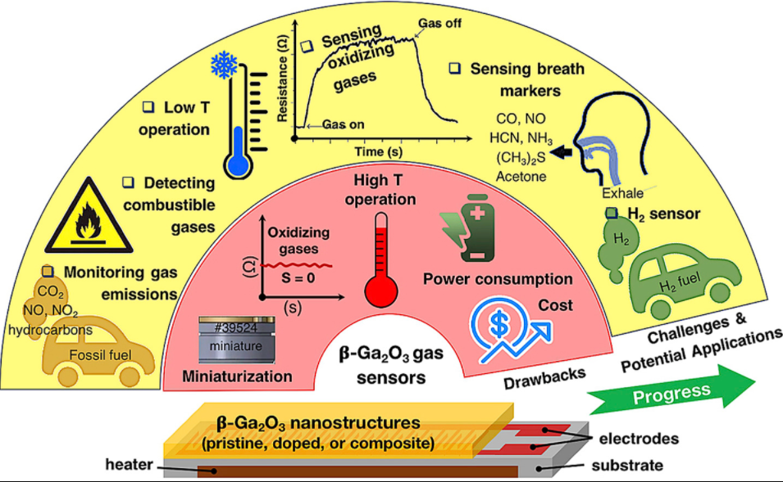
Применение Ga₂O₃

Slide 4
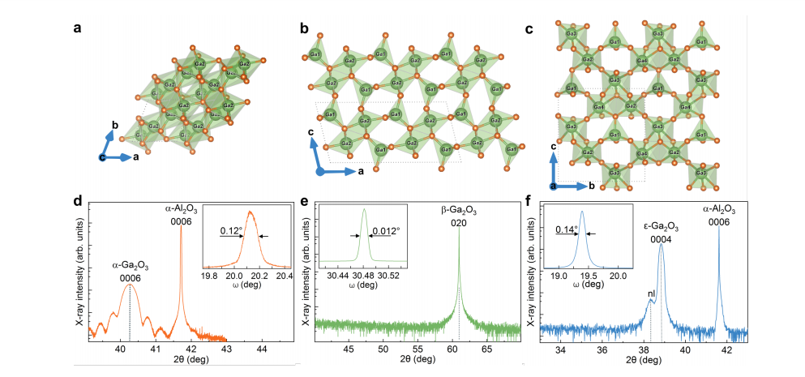
Полиморфные модификации

Slide 5
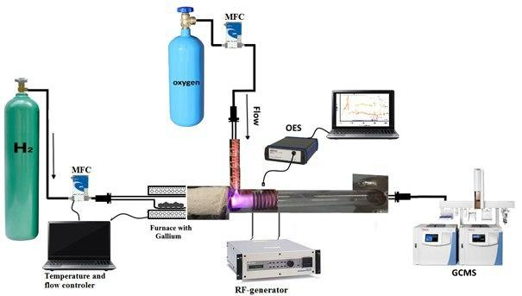
Научная новизна
PECVD метод

Slide 6

Оптический эмиссионный спектр

Slide 7
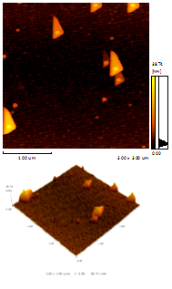
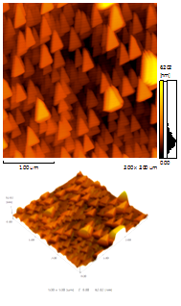
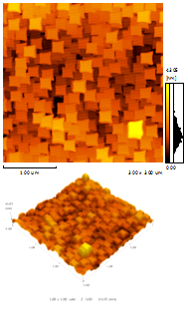
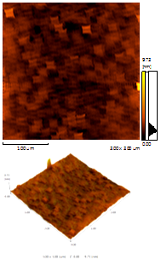
Зависимость морфологии поверхности пленок оксида галлия от мощности плазменного разряде
20W
30W
50W
70 W

Slide 8
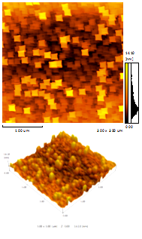
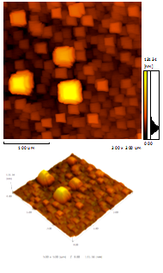
Влияние температуры подложки на морфологию поверхности пленок оксида галлия
350 °C
450 °C
550 °C

Slide 9
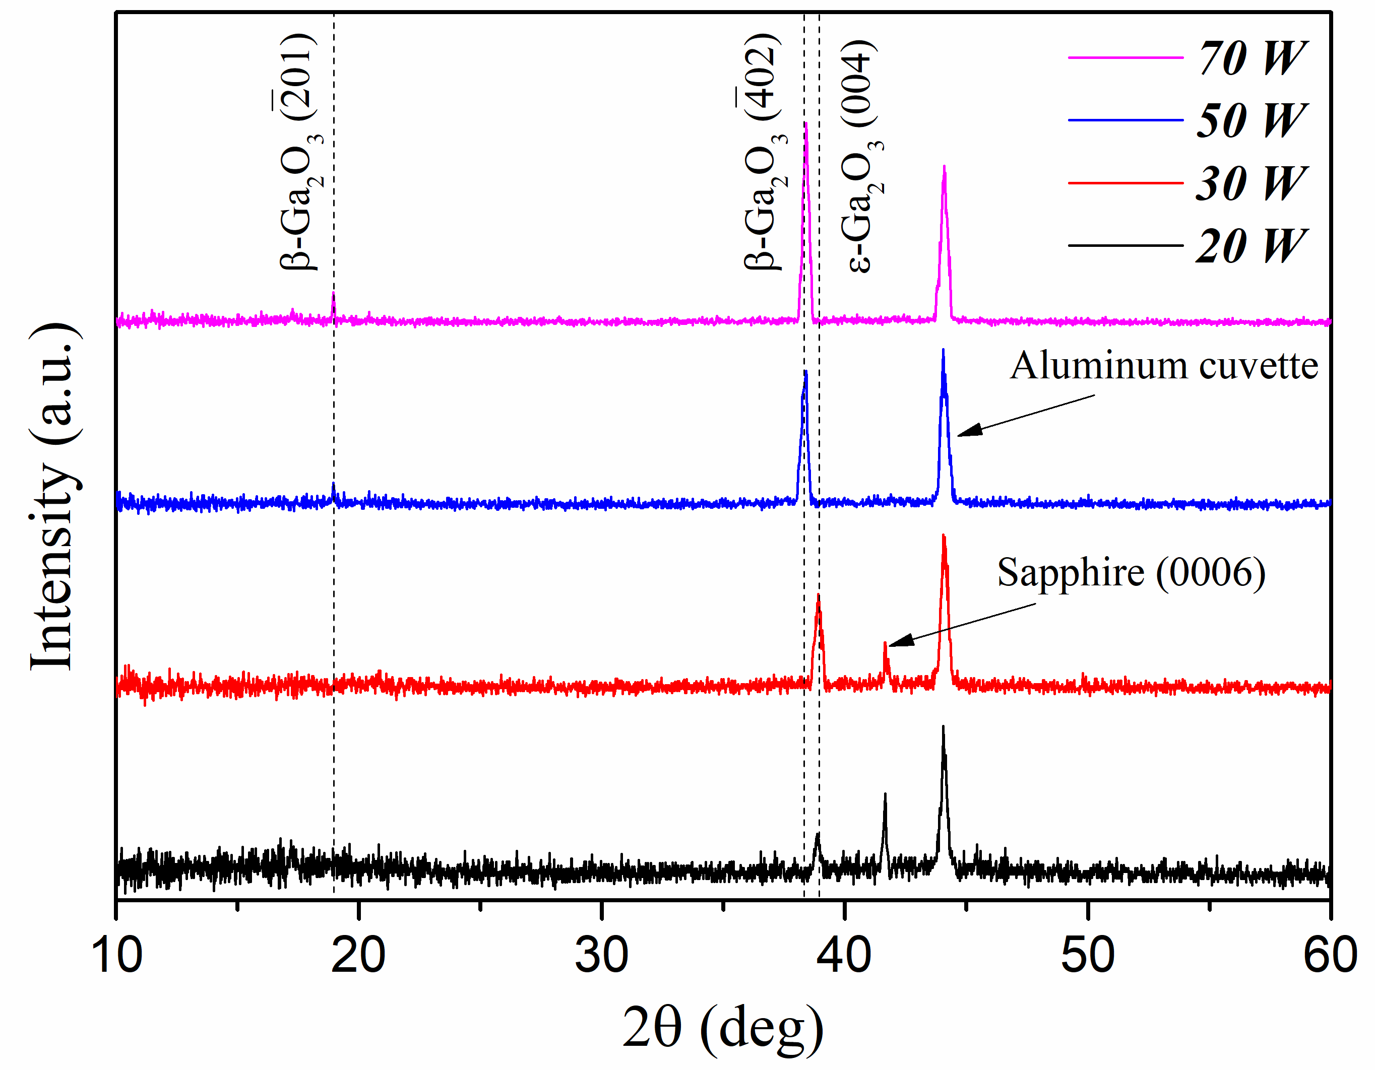
Дифрактограммы пленок оксида галлия, полученных на c-сапфире при различных мощностях плазмы

Slide 10
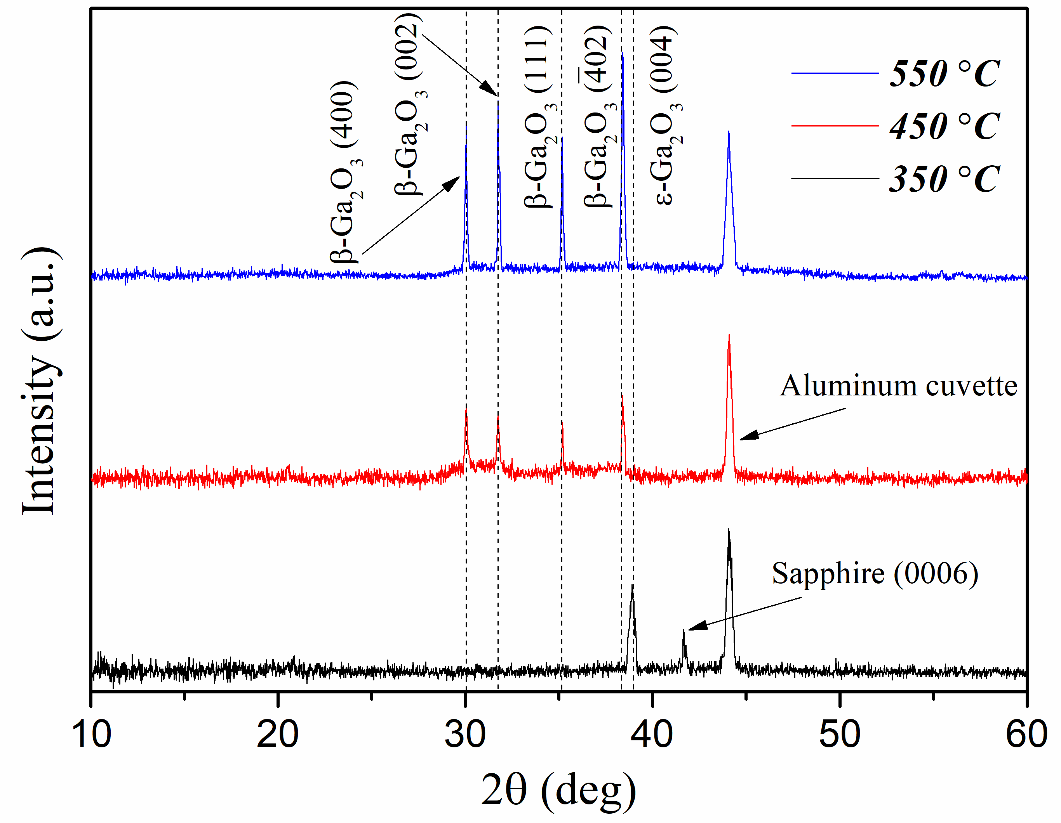
Дифрактограммы пленок, полученных при различных температурах подложки на c-сапфире

Slide 11
Выводы
Разработан новый плазмохимический метод гетероэпитаксиального синтеза тонких пленок β-Ga₂O₃
Проведена оптическая эмиссионная диагностика плазменного разряда при различных соотношениях веществ в газовой фазе, а также при различных значениях мощности генератора
Исследовано влияние температуры подложки и мощности разряда на структуру слоев β-Ga₂O
Показана принципиальная возможность получения эпитаксиальных слоев в условиях гетероэпитаксиального роста с использованием предложенного метода

Slide 12
Спасибо за внимание!
к.х.н. Логунов Александр Александрович
Кафедра «Нанотехнологии и биотехнологии», НГТУ им.Р.Е. Алексеева
Телефон +7 920 298 01 33
mochalovleo@gmail.com

